Slide 1


Station Météo
Mini projet
Capteurs et Actionneur
Département : Genie Electrique et informatique
Filière : Systems Embarques
Présenté devant le jury compose par :
- Pr. TAOUSSI Mohamed
- Pr. JAI Otman
- Pr. CHAIBI Radouane
Encadre par :
Pr. JAI Otman
Réalisé par :
HARAOUI Souhaib
EDDOUCHE Yasser
IGHIL Oumaima

Slide 2
Sommaire
INTRODUCTION :
1. ETUDE DU PROJET:
1.1 Définition du projet
1.2 Choix des logiciels utilisées
1.3 Choix de materiel
2. REALISATION DU PROJET:
2.1 Réalisation virtuel
2.2 Câblage de station
2.3 Fonctionnement de station
CONCLUSION

Slide 3
INTRODUCTION

Slide 4
ETUDE DE PROJET
1
1.1
Definition du projet

Slide 5
Une station météorologique est un ensemble de capteurs qui enregistrent et fournissent des mesures physiques et des paramètres météorologiques liés aux changements climatiques

Slide 6
Choix des logiciels utilisées :

Slide 7
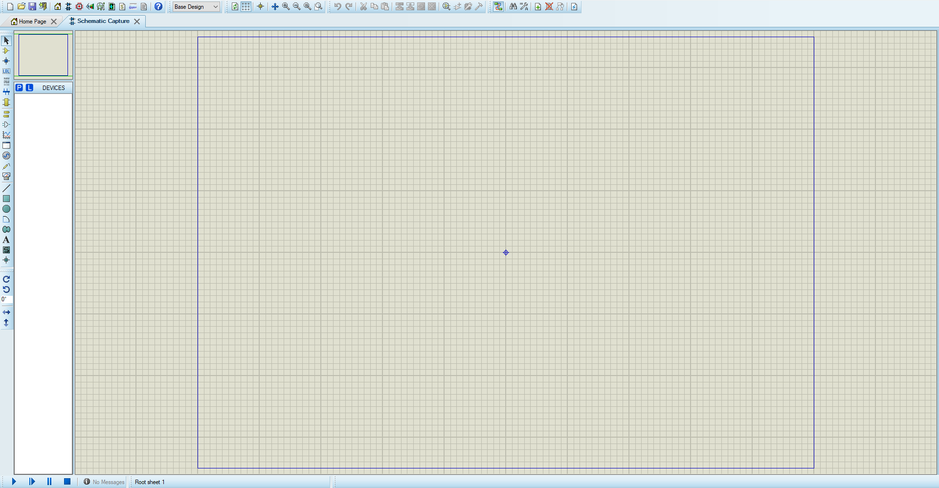
Proteus électronique (ISIS)
une suite logicielle destinée à l'électronique. Développé par la société Labcenter Electronics, les logiciels incluent dans Proteus permettent la CAO dans le domaine électronique.

Slide 8
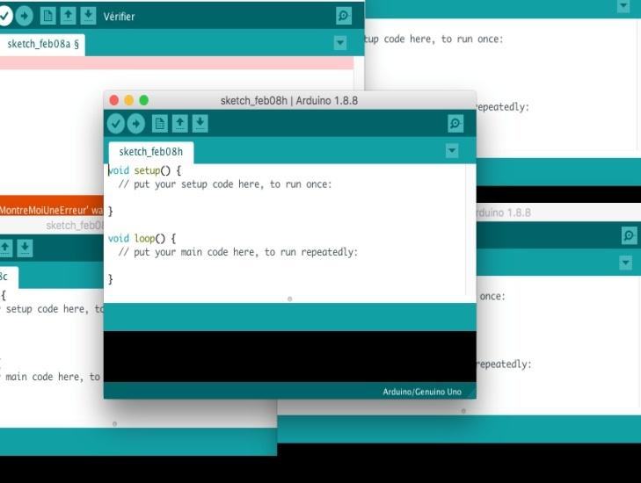
Arduino IDE:
un Environnement de Développement Intégré (IDE) open source et gratuit, téléchargeable sur le site officiel Arduino.

Slide 9
Choix de materiel

Slide 10
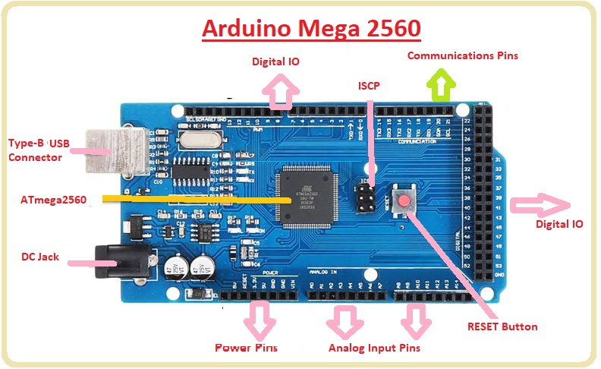
Arduino MEGA:
La carte Arduino Mega 2560 est basée sur un ATMega2560 cadencé à 16 MHz. Elle dispose de 54 E/S dont 14 PWM, 16 analogiques et 4 UARTs. Elle est idéale pour des applications exigeant des caractéristiques plus complètes que la Uno.

Slide 11
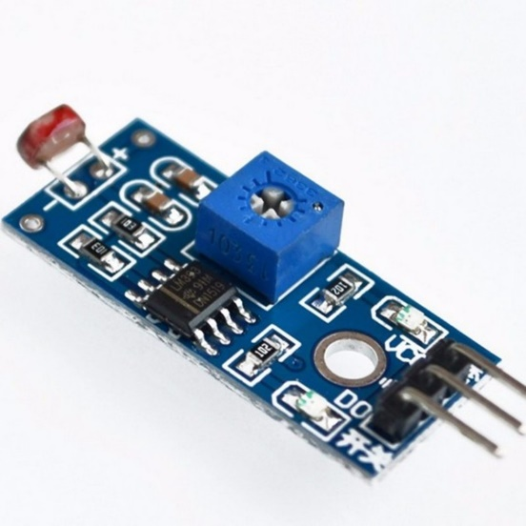
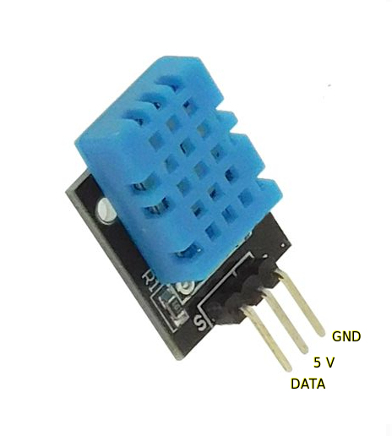
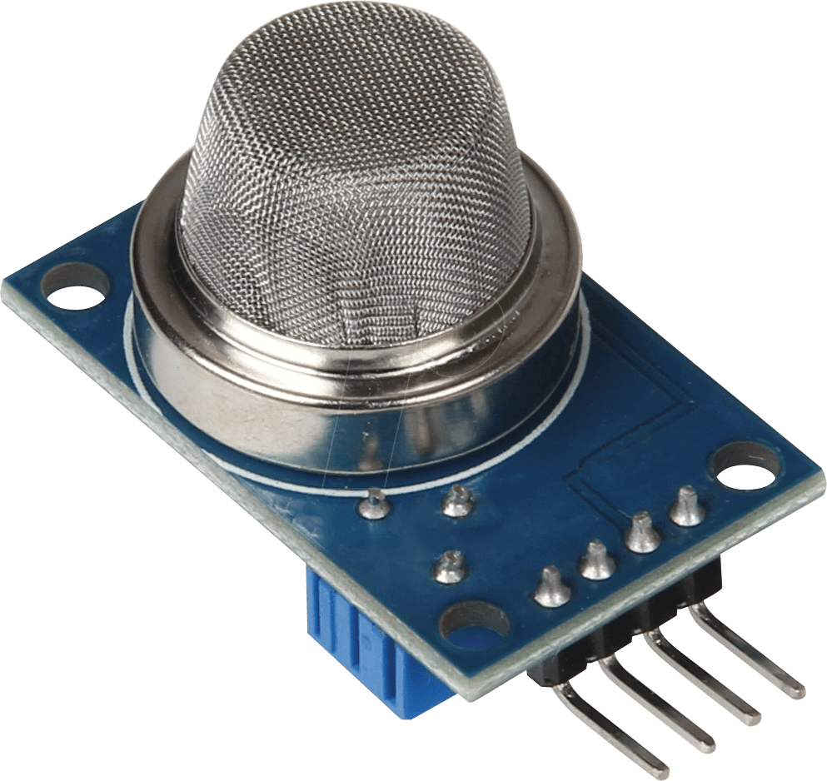
Les Capteurs :
Capteur photosensible
DH11
MQ2

Slide 12
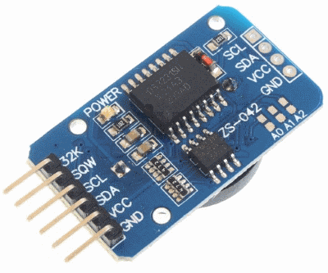
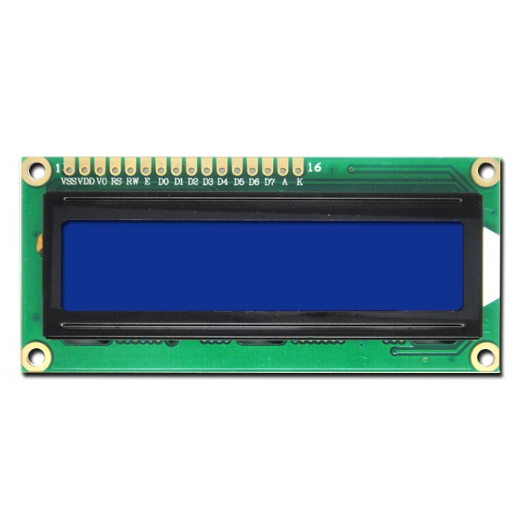
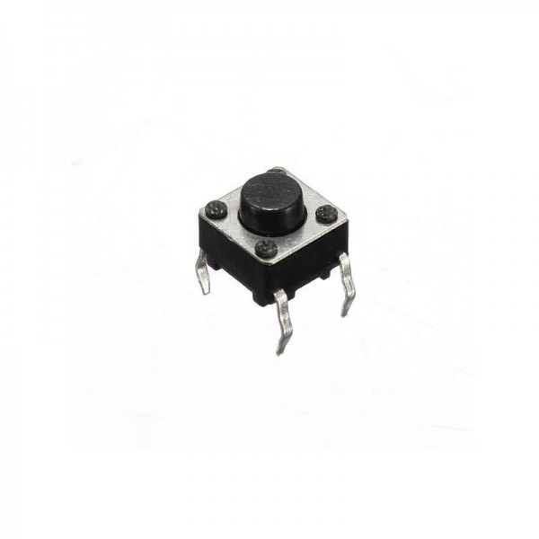
RTC DS3231
LCD 16x2
5 bouton poussoir

Slide 13
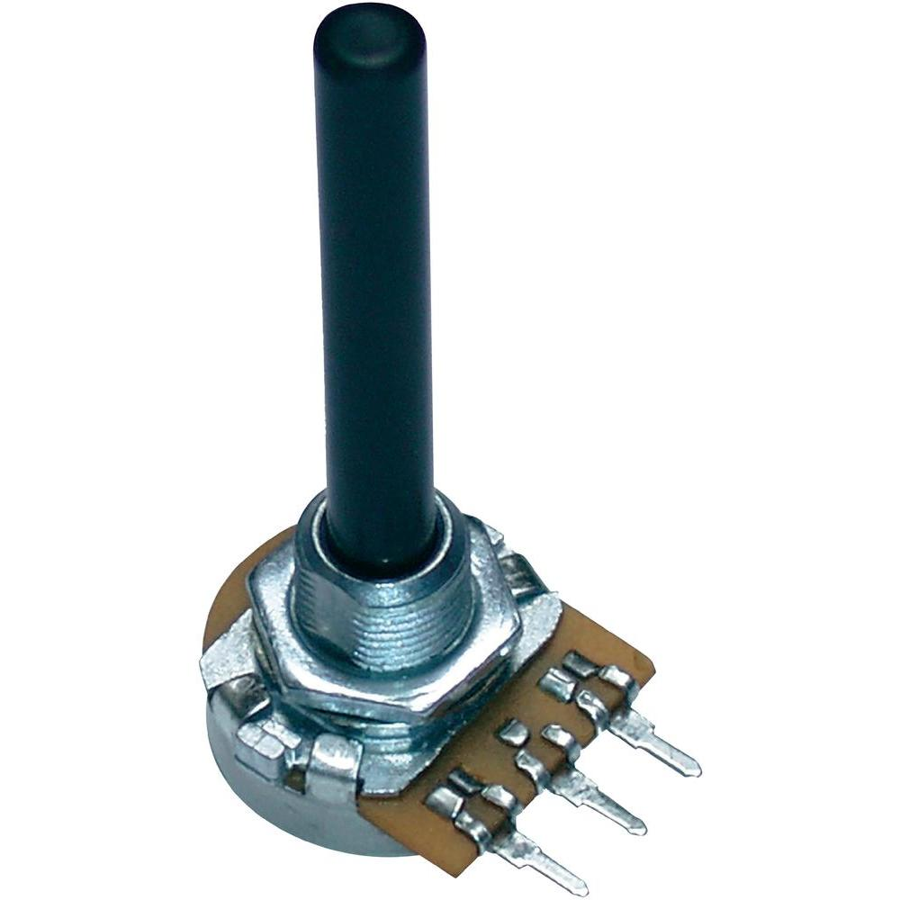
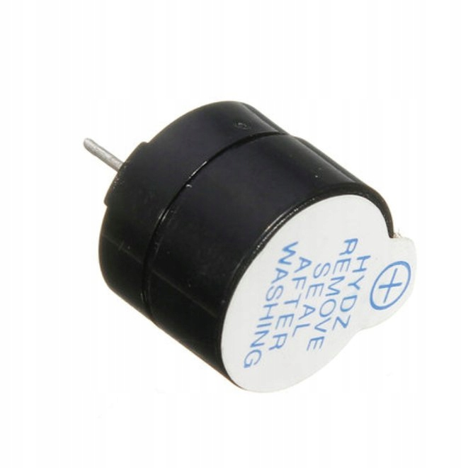
Buzzer
Potentiomètre

Slide 14
Réalisation virtuel
2
2.1
Réalisation virtuel

Slide 15
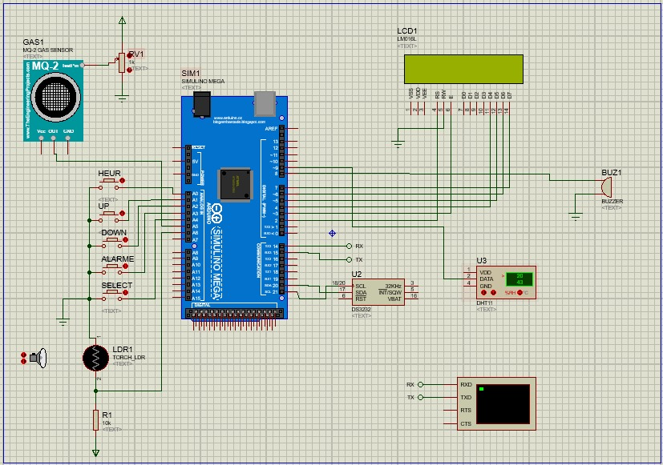

Slide 16
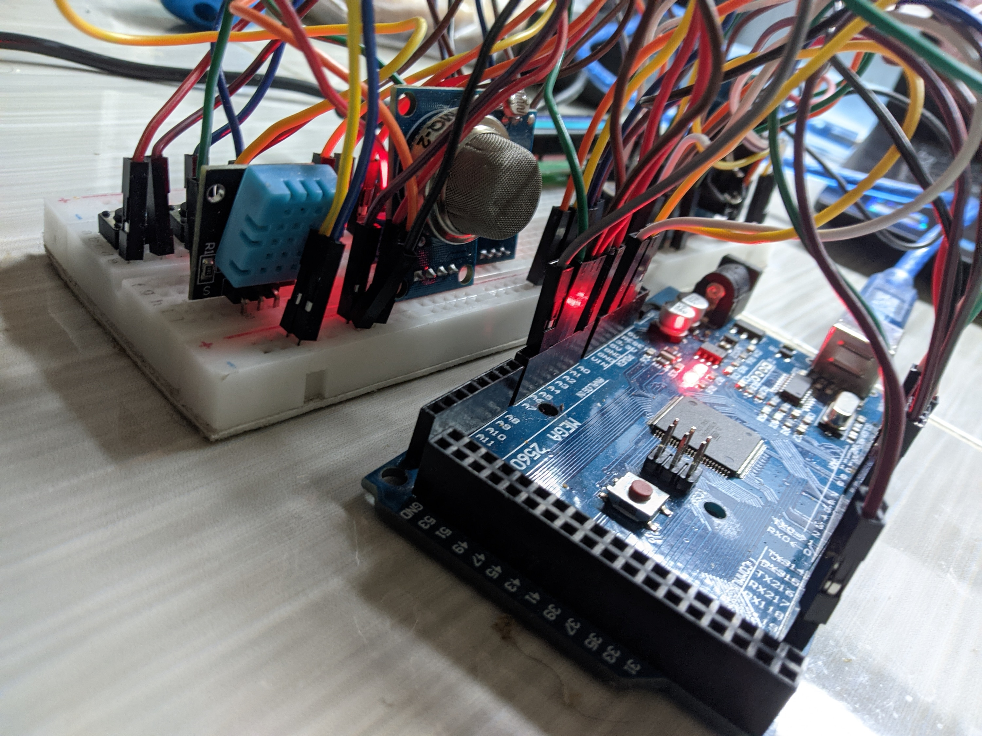
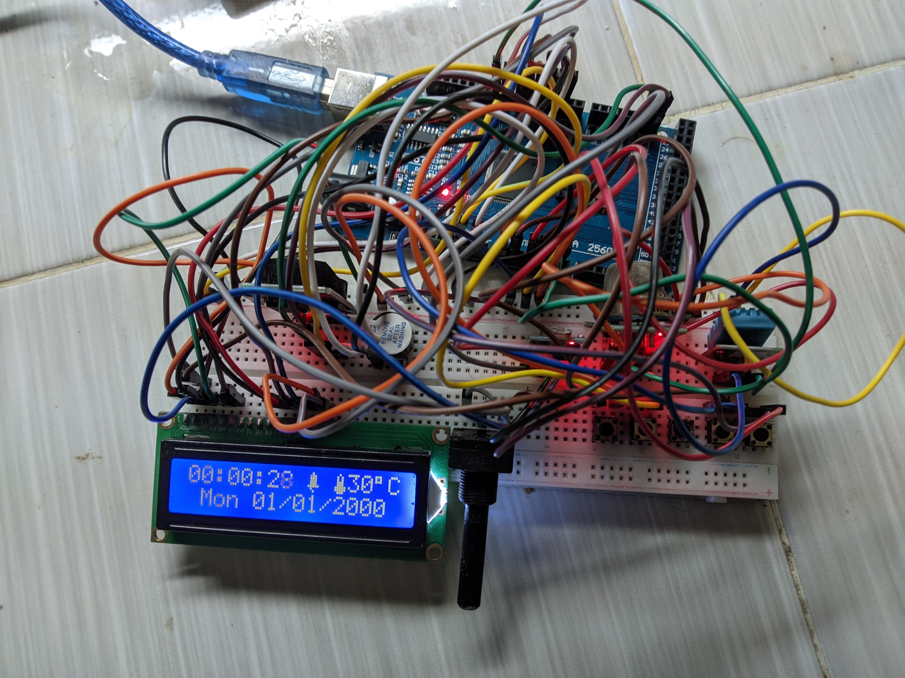
2.2 Câblage du Station

Slide 17
Fontionnement du Station
Station meteo
Mode 1
Mode 2
Heur&Date
Alarme
lumidite
Heurs minites secondes
Temperature
Activer/Desactiver
lumiere
Temperature
Le jour
La Date
Reglage d’Alarme
Qalite d’Air

Slide 18
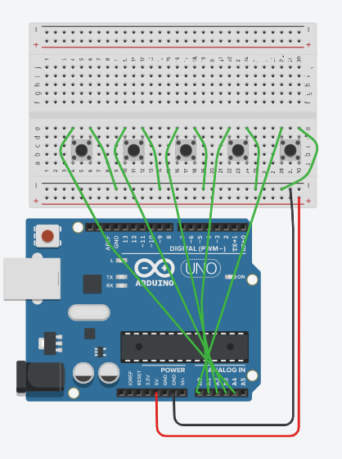
Fontionement du Station
Alarme
Down
Up
Heur&Date
Select Mode

Slide 19
Conclusion

Slide 20
La réalisation de ce projet nous a apporté, sur un plan personnel, une vision différente du travail en équipe et une nouvelle façon de travailler. En effet, il a fallu diviser le travail en fonction des possibilités et implications de chacun. Nous avons tous été réactifs afin de trouver des créneaux horaires en commun. A l’inverse nous avons appris à travailler en autonomie sur une petite partie d’un projet plus grand. Nous avons su adapter notre comportement au travail réalisé par les autres membres de l’équipe

Slide 21
Merci Pour votre attention

